Slide 1
Conséquences des élections américaines en Belgique
PIERRE VERJANS Université de Liège

Slide 2
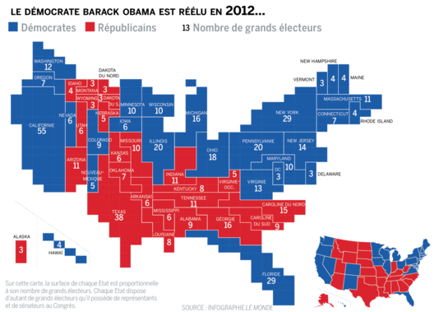

Slide 3
Conséquences
Idéologiques
Économiques
Militaro-politiques
Style de campagne

Slide 4
Idéologiques: Trump
Pseudo-christianisme néo-conservateur: « pays musulmans »
Libéralisme économique effréné
  « National-libéralisme »
Populisme anti-élites

Slide 5
Idéologiques: Clinton
Libéralisme économique:
  accords de libre-échange
Limitation du marché:
  Santé: renforcement Medicare (>65), Medicaid (revenus>)
  Université gratuite (<85 k$), remise dette étudiante entrepreneurs

Slide 6
Économiques
Diminution du taux d’imposition de la tranche la plus élevée: 39,6 % à 33 %. L’impôt sur les sociétés serait abaissé à 15 % (contre 35 % actuellement) et la taxe foncière supprimée
Salaire min: 10$
Renégoc. ALENA
Augmentation du taux d’impôt de la tranche la plus élevée et « niches »: 30 % pour les foyers gagnant plus de 2 millions
Salaire min 12$
Laisser ALENA
Refuser TTP

Slide 7
Militaro-politiques
OTAN: Europe responsable; sinon sortie; flux migratoires et terrorisme; moins contre Russie
Syrie: laisser Russie
Iran: revenir sur l’accord nucléaire
OTAN: lutter contre expansionnisme russe
Raids aériens contre Syrie
Méfiance Iran

Slide 8
Style de campagne
Agressif
Personnel: compétences à décider
Peu programmes

Slide 9
538 grands électeurs
538 / 2 = 269
270 grands électeurs gagne
Sondages: 80% chance que Clinton gagne
Mais 1/6 = 16% et vous jouiez au dés!

Slide 11
Majoritaire à deux degrés:
USA: 3 élections/57 = 5%
Années | Candidats | Votes populaires | Grands électeurs
1876 | HAYES (Rép) TILDEN (Dém) Différence | 4.034.311 4.288.546 254.235 | 185 184 1
1888 | HARRISON(Rép) CLEVELAND (D.) Différence | 5.443.167 5.534.488 90.596 | 233 168 65
2000 | BUSH (Rép) GORE (Dém) Différence | 50.456.167 50.996.064 539.897 | 271 267 4

Slide 12
Merci de votre atention
Quelques questions?

